Slide 1
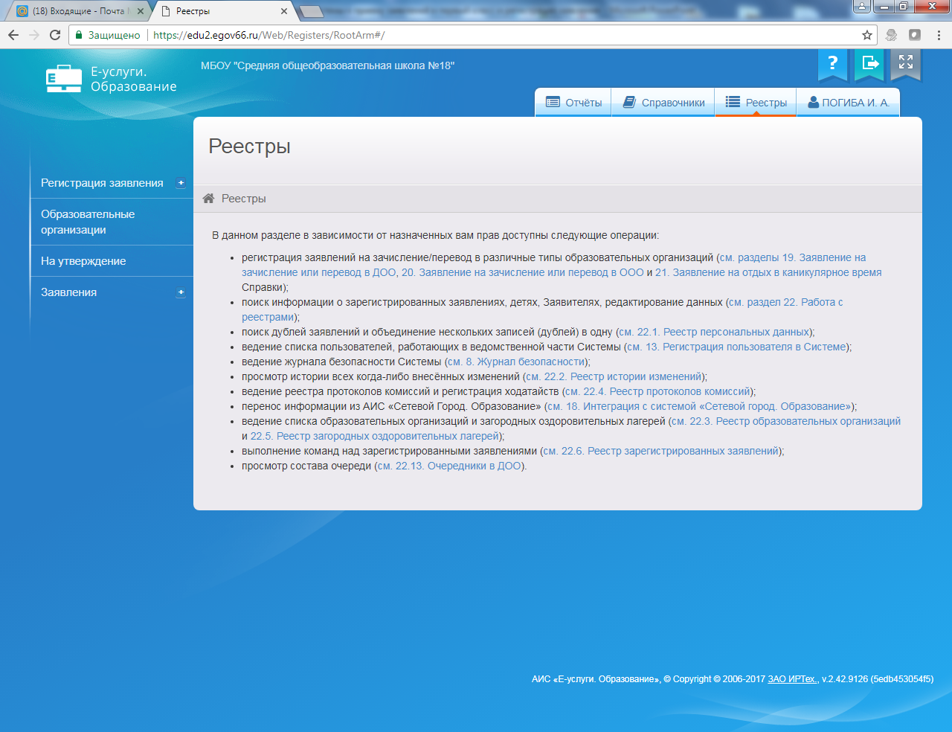

Slide 2
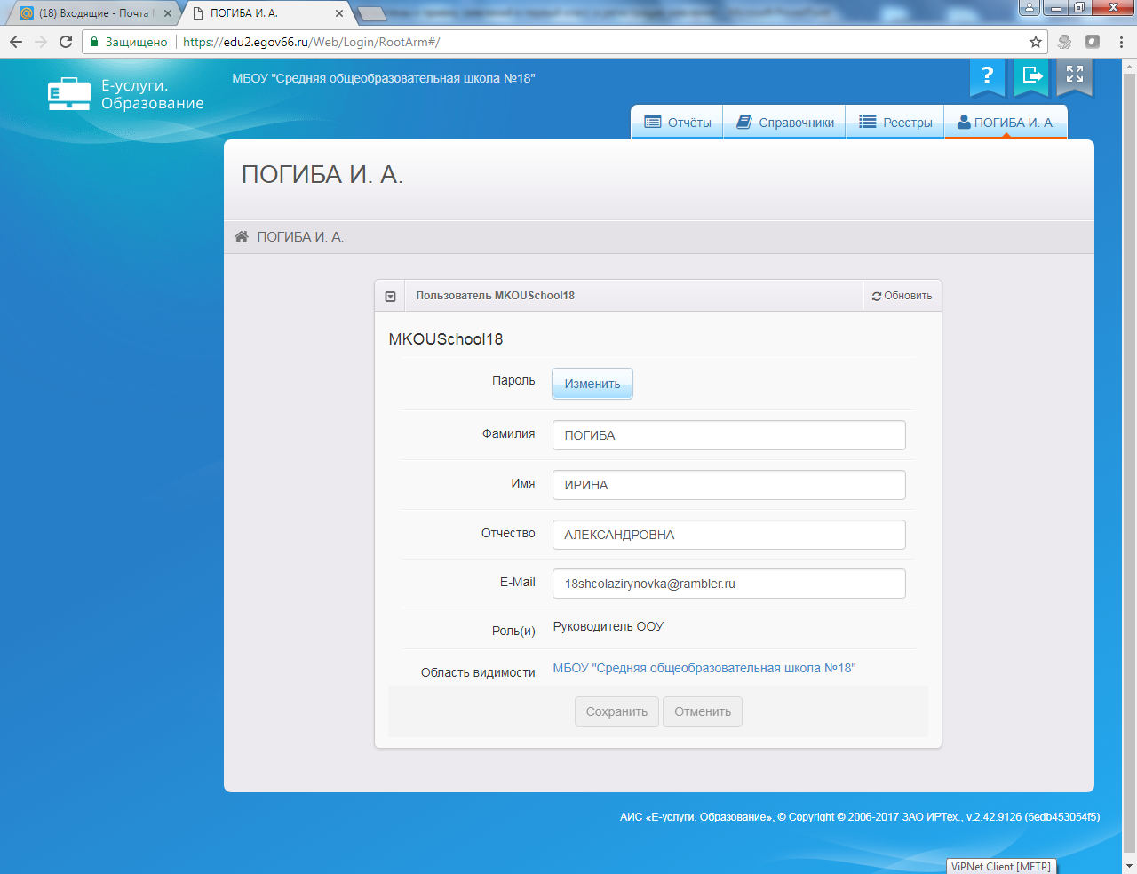

Slide 3
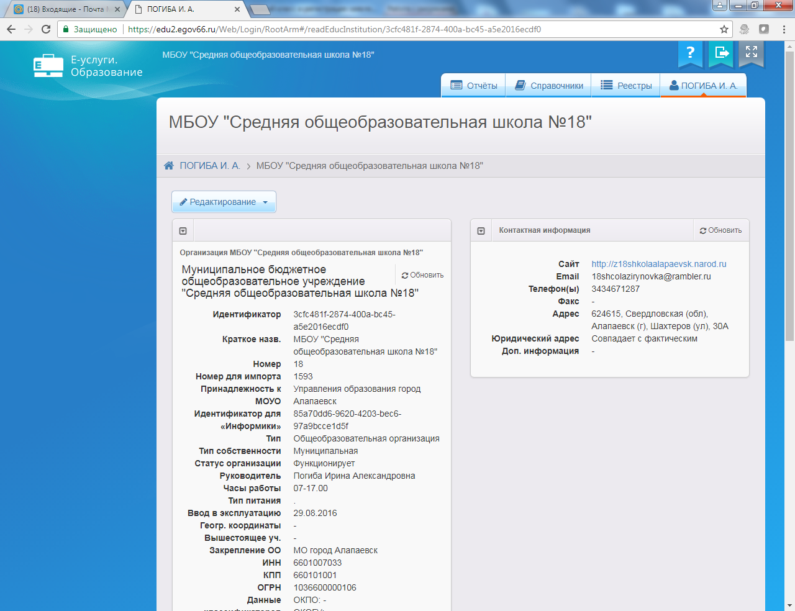

Slide 4
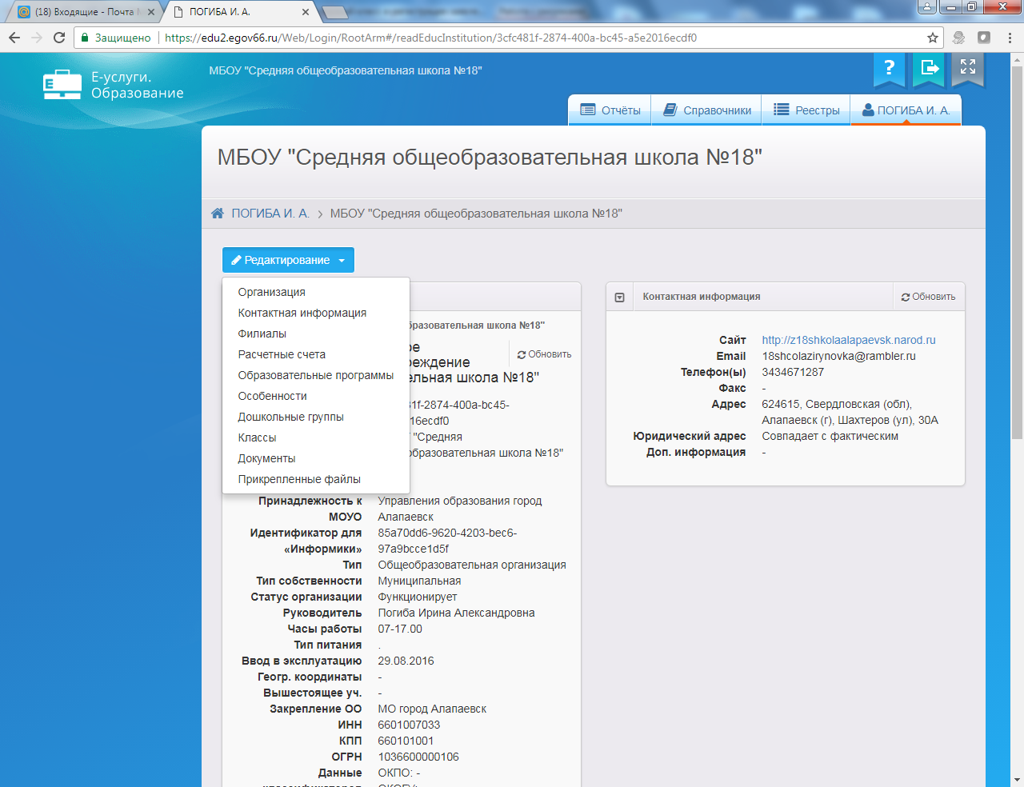

Slide 5
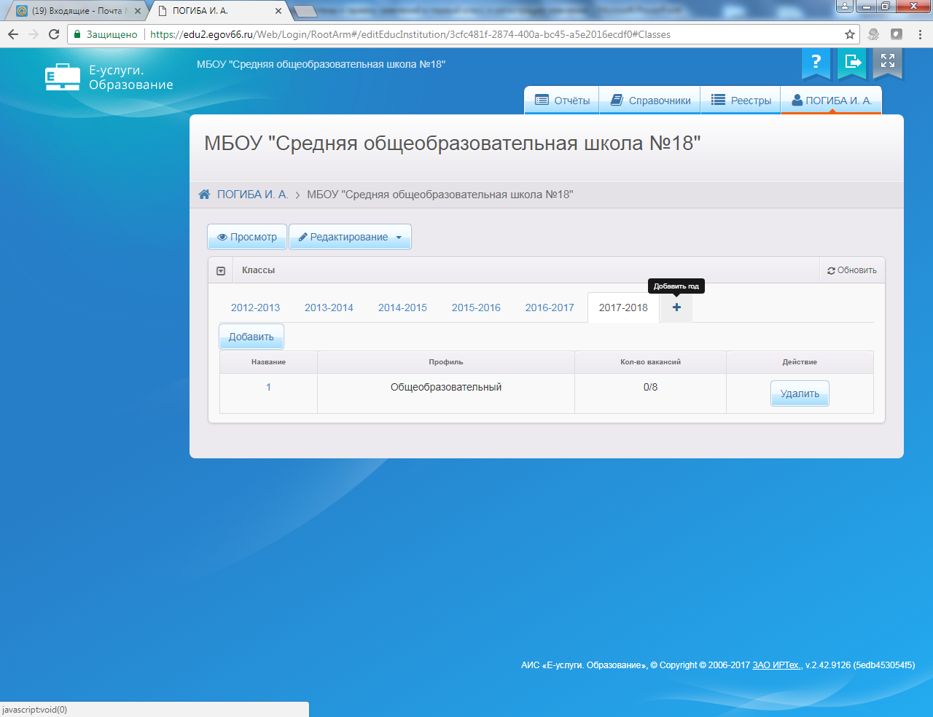

Slide 6
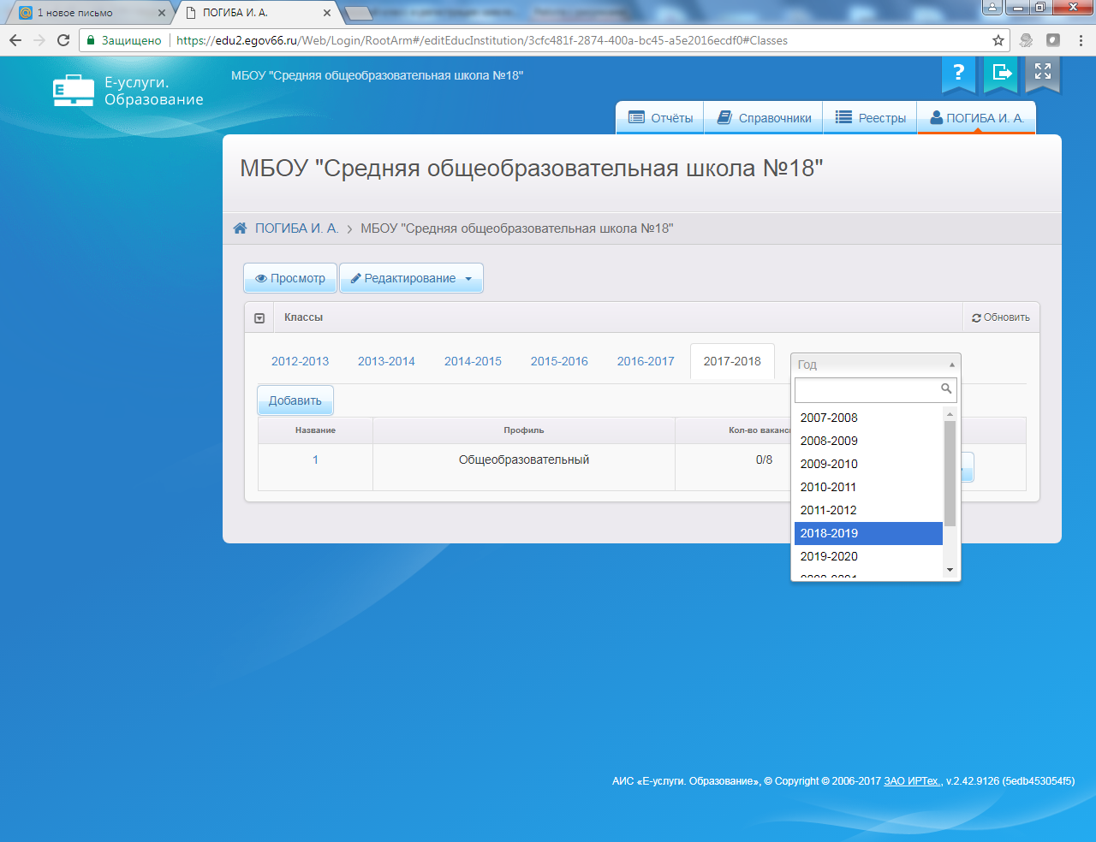

Slide 7
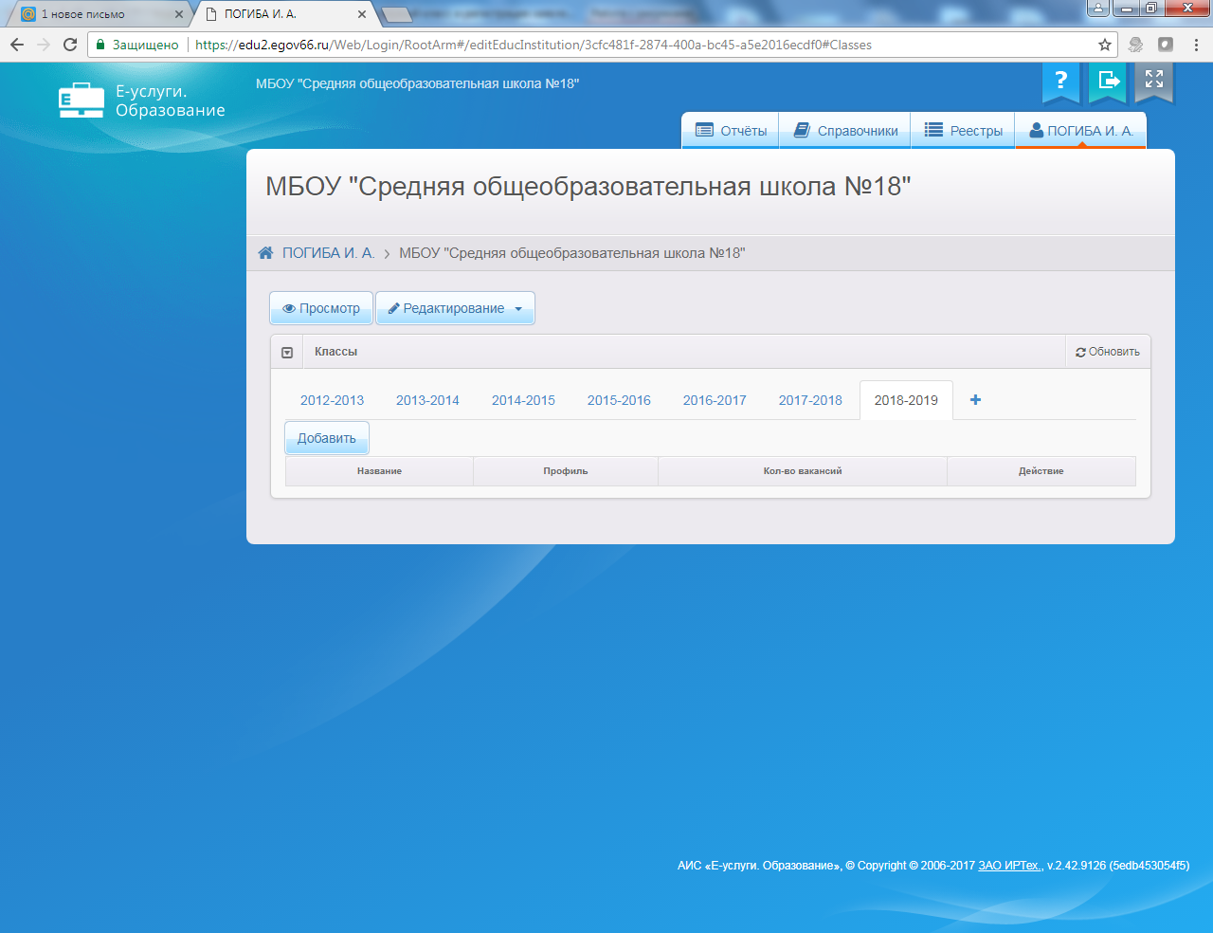

Slide 8
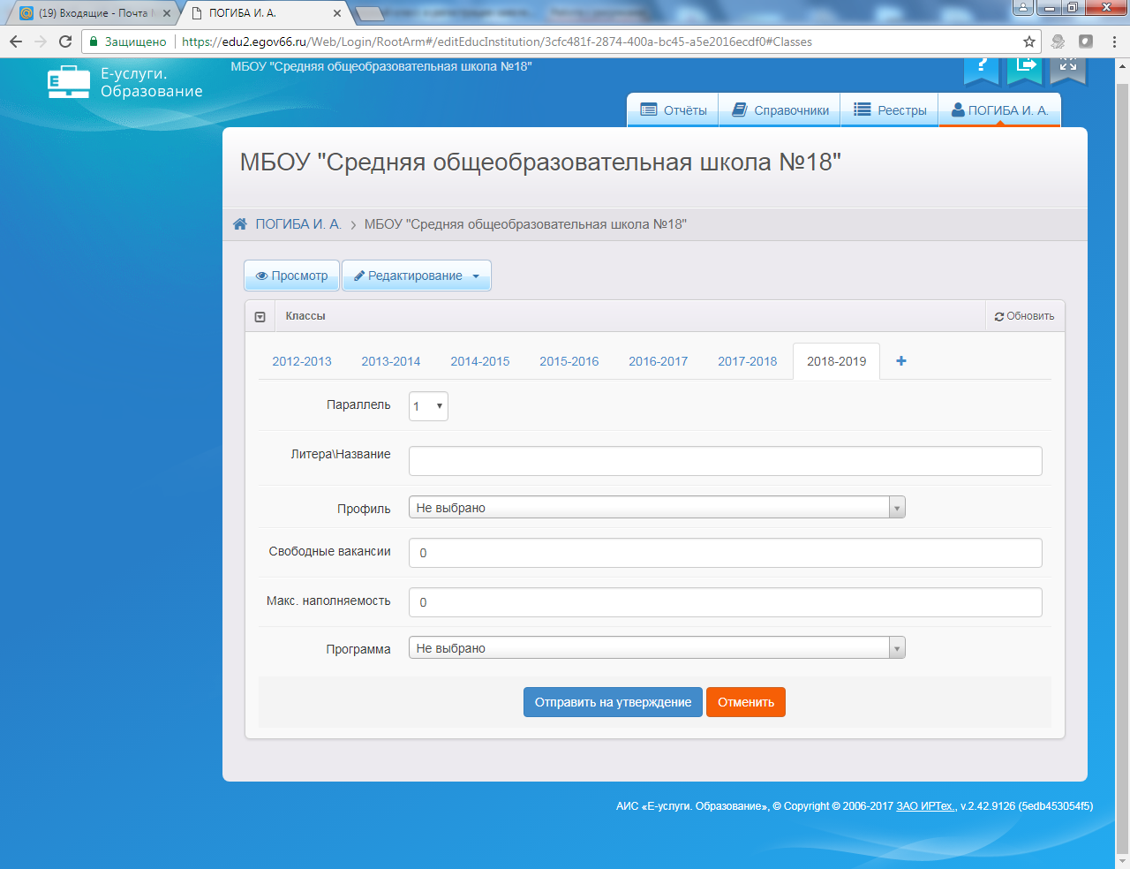
Заполняем поля:

Slide 9
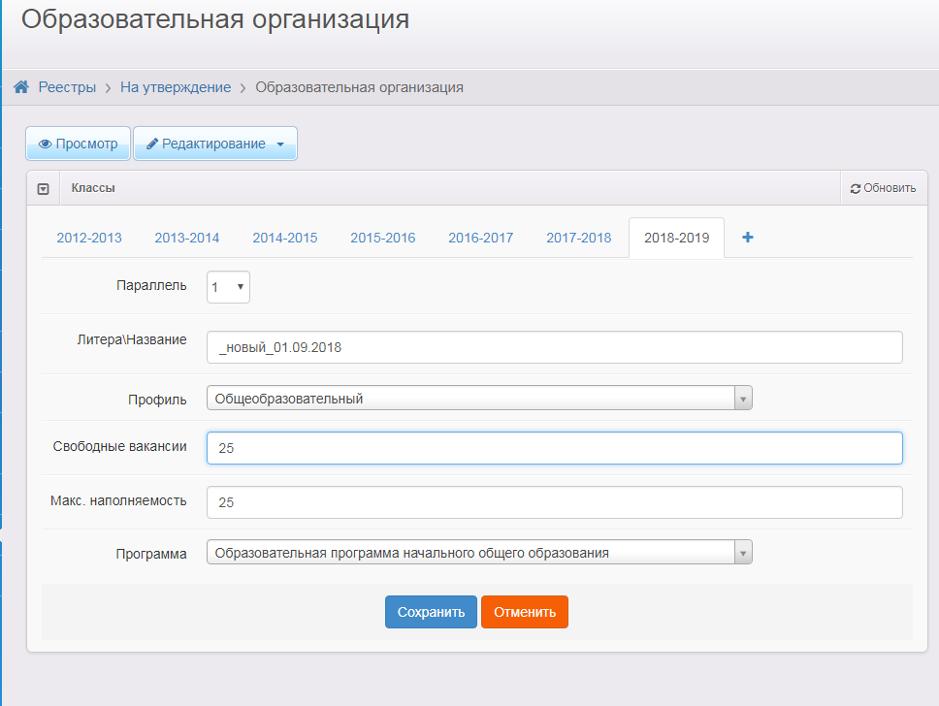

Slide 10
!!! Позвонить
Елене Юрьевне – 2-67-05
для утверждения запроса

Slide 11
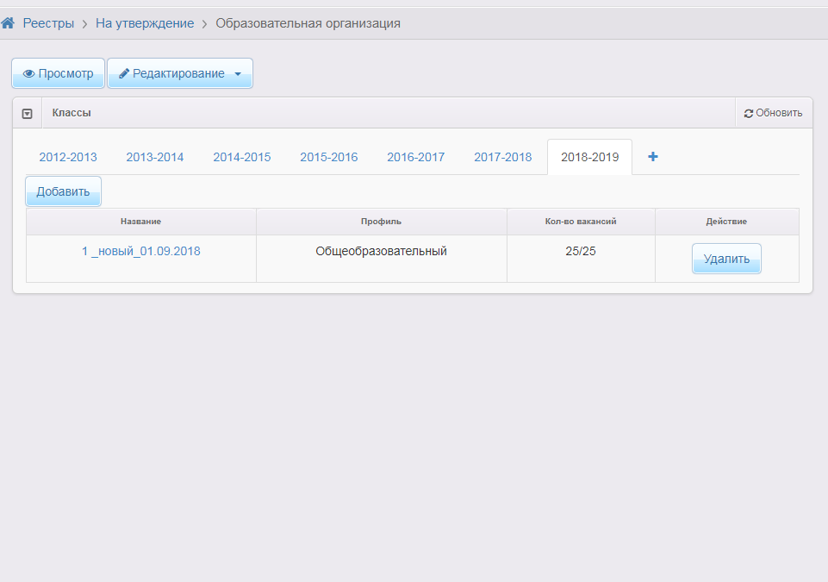
!!! После утверждения, созданный вами класс отразится на странице

Slide 12
Регистрация заявления

Slide 13
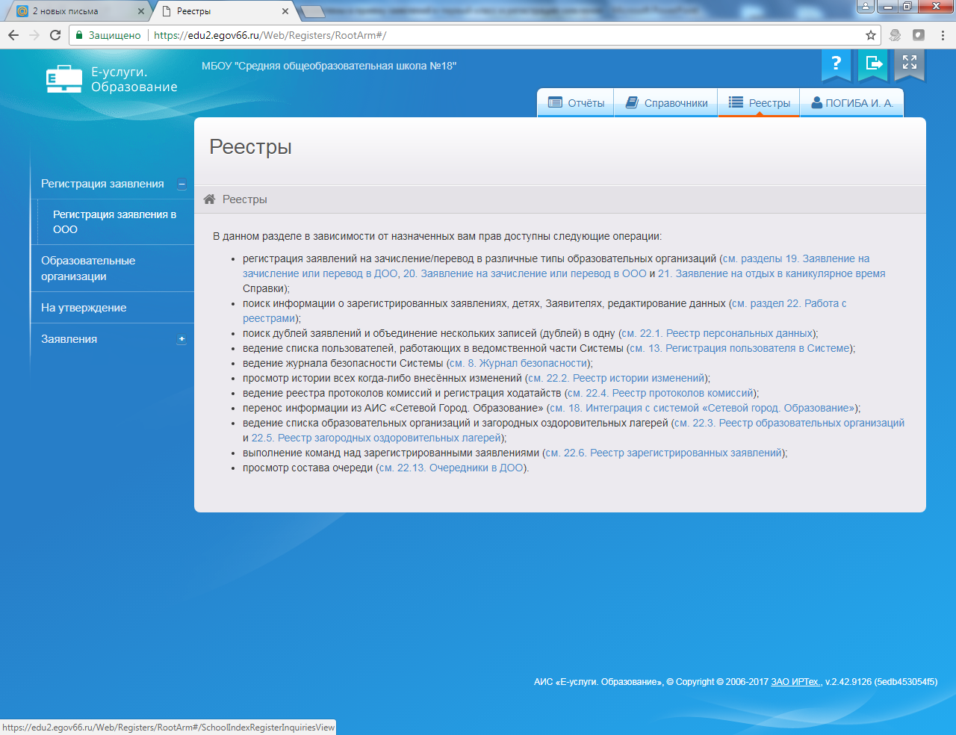

Slide 14
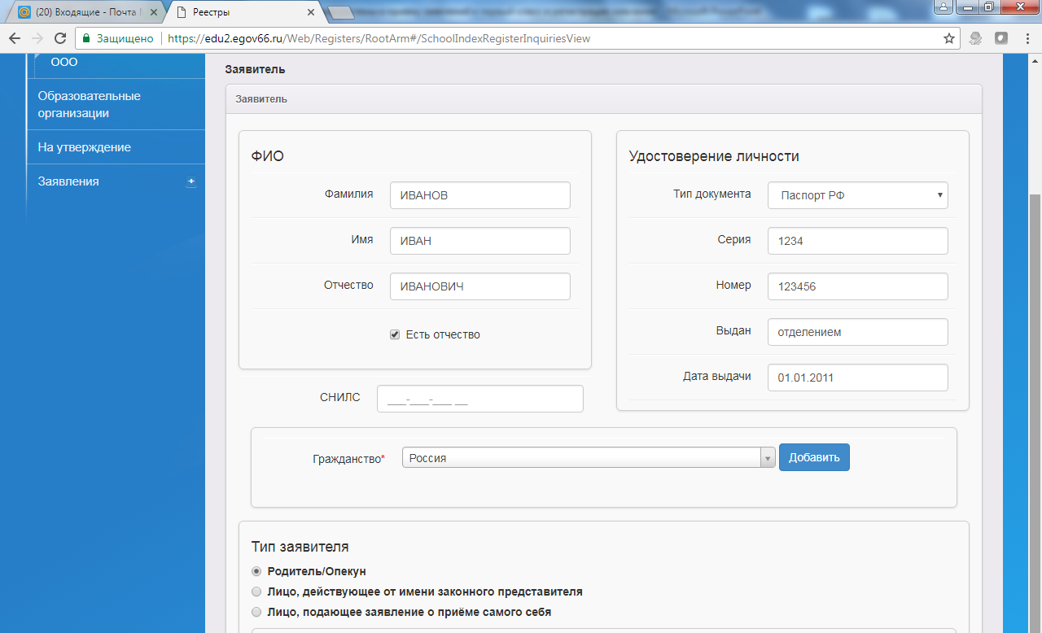

Slide 15
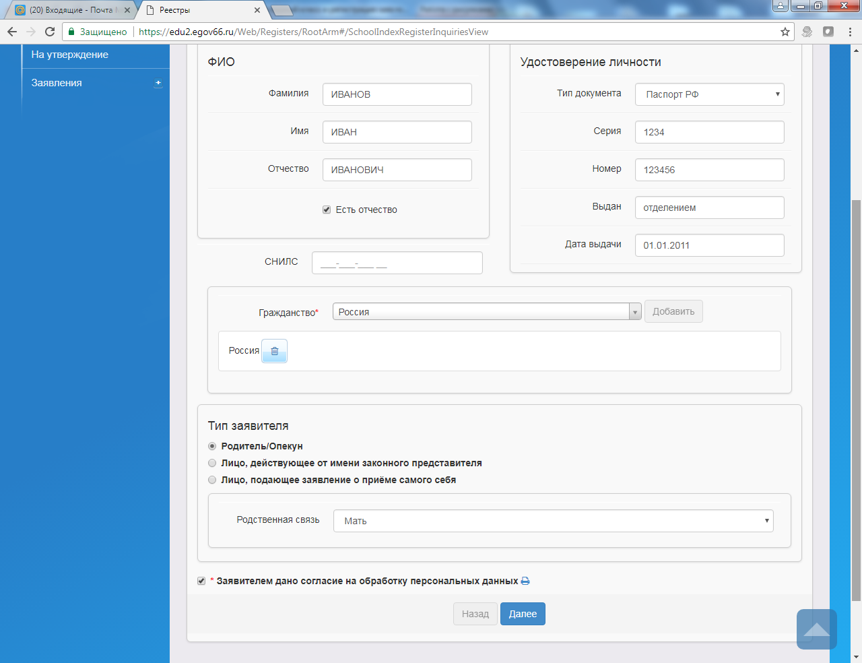

Slide 16
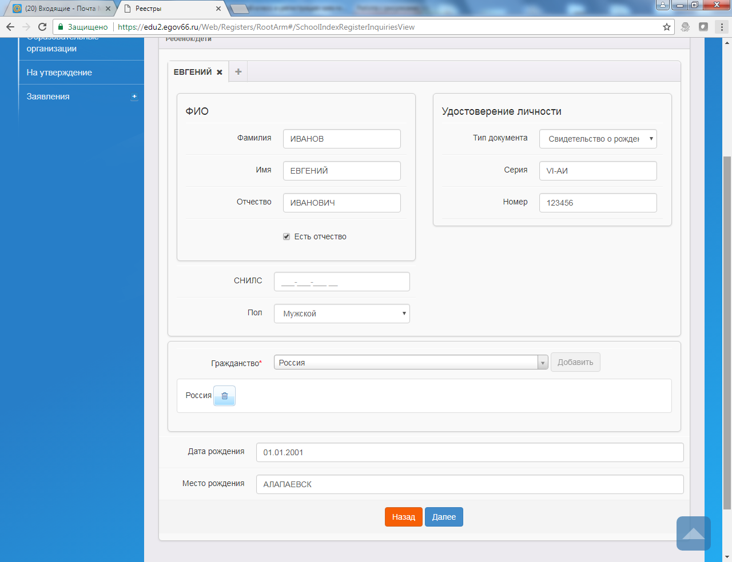

Slide 17
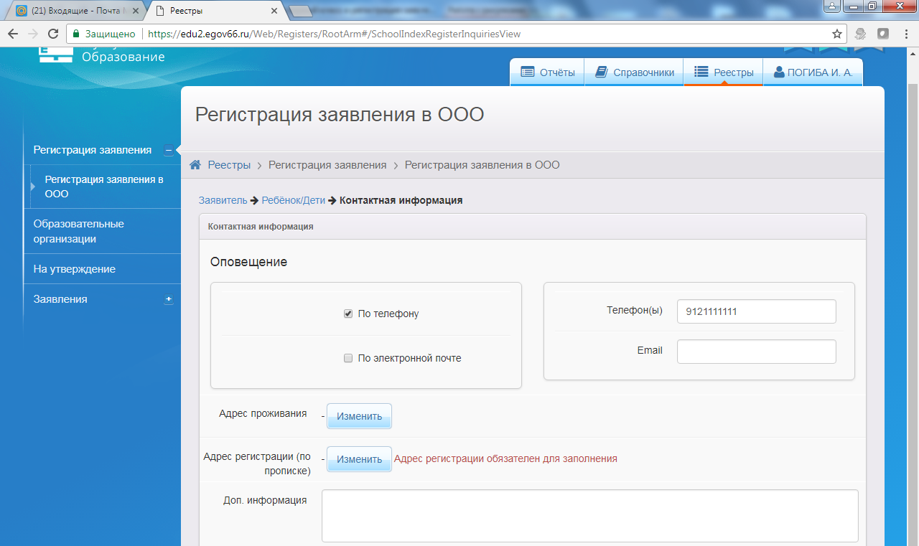

Slide 18
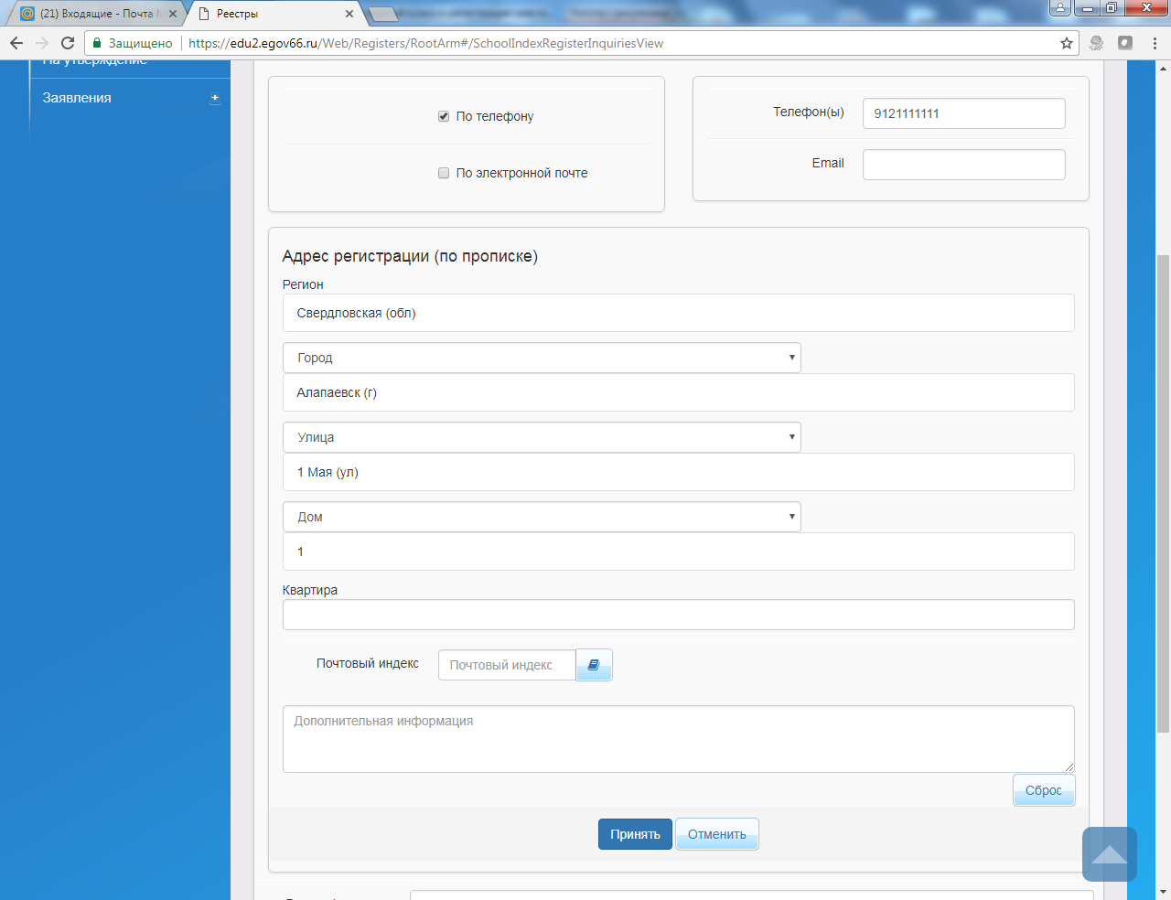

Slide 19
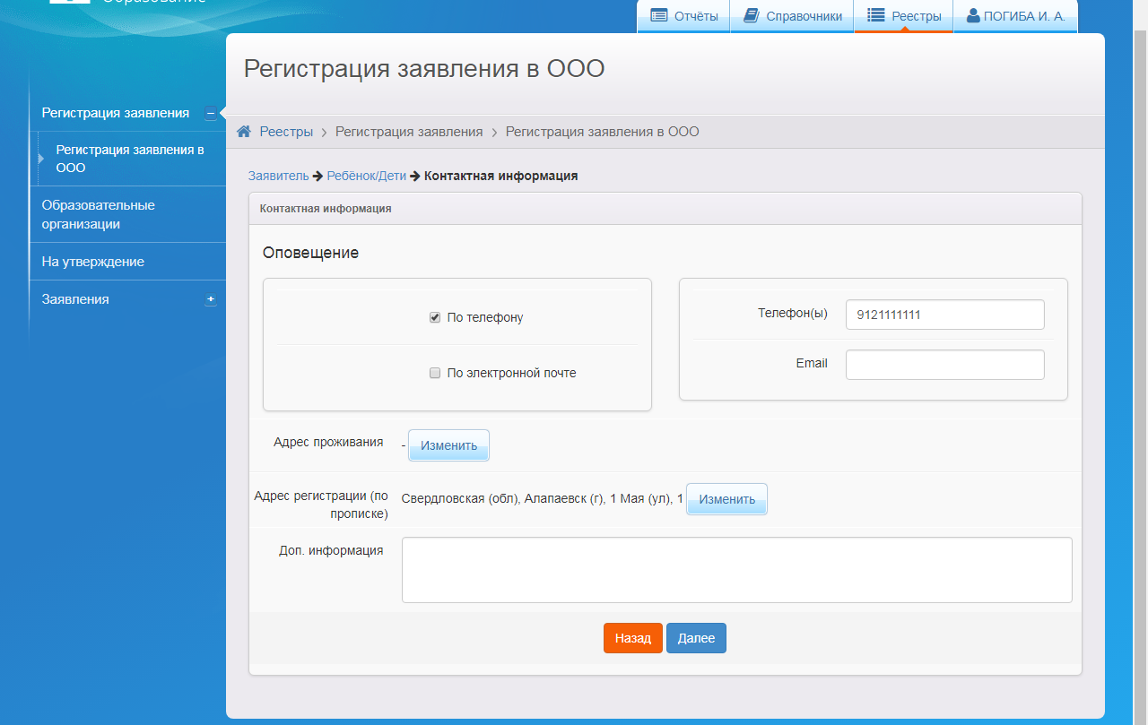
!!! Если адрес регистрации = адрес проживания, то заполняем только адрес регистрации.
Если адрес регистрации и адрес проживания разные, то заполняем оба поля

Slide 20
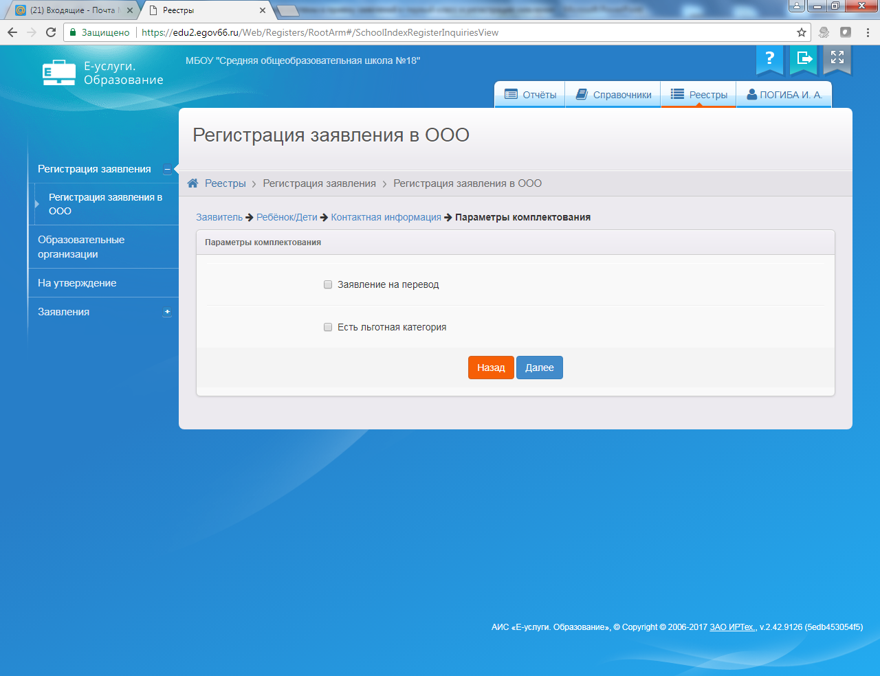

Slide 21
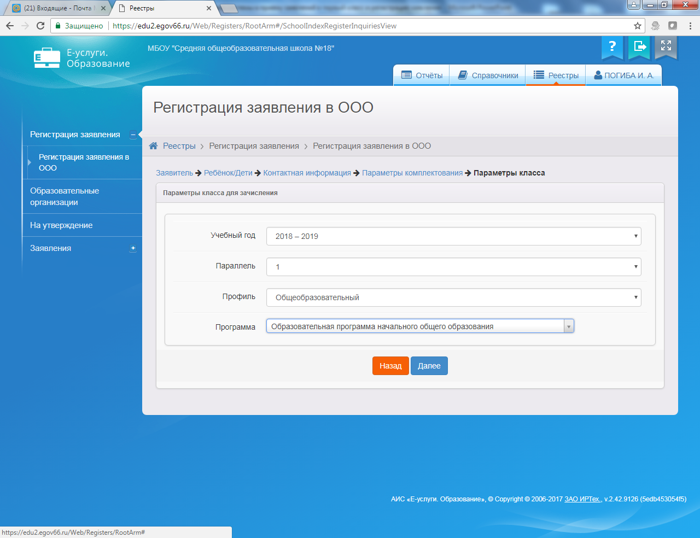

Slide 22
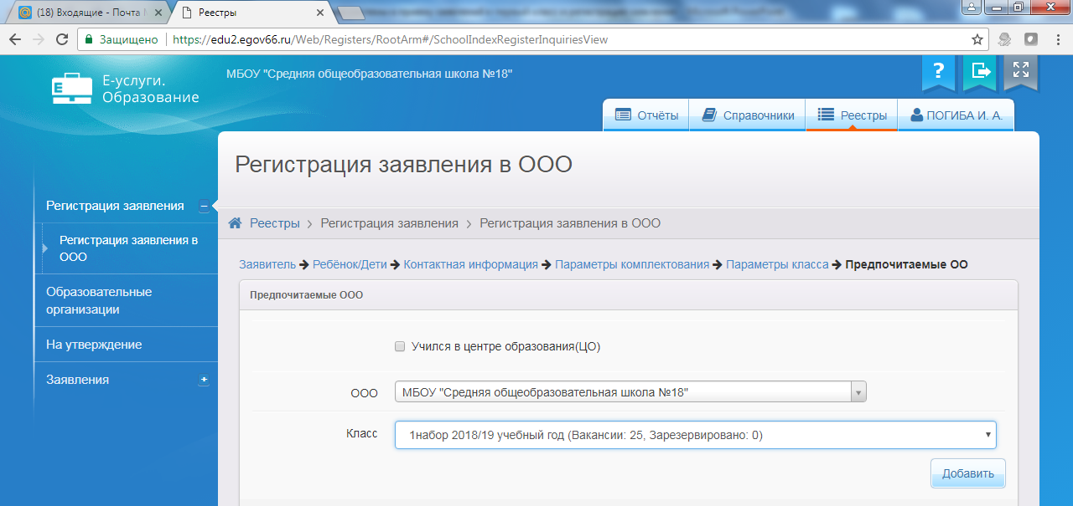
1_новый_01.09.2018

Slide 23
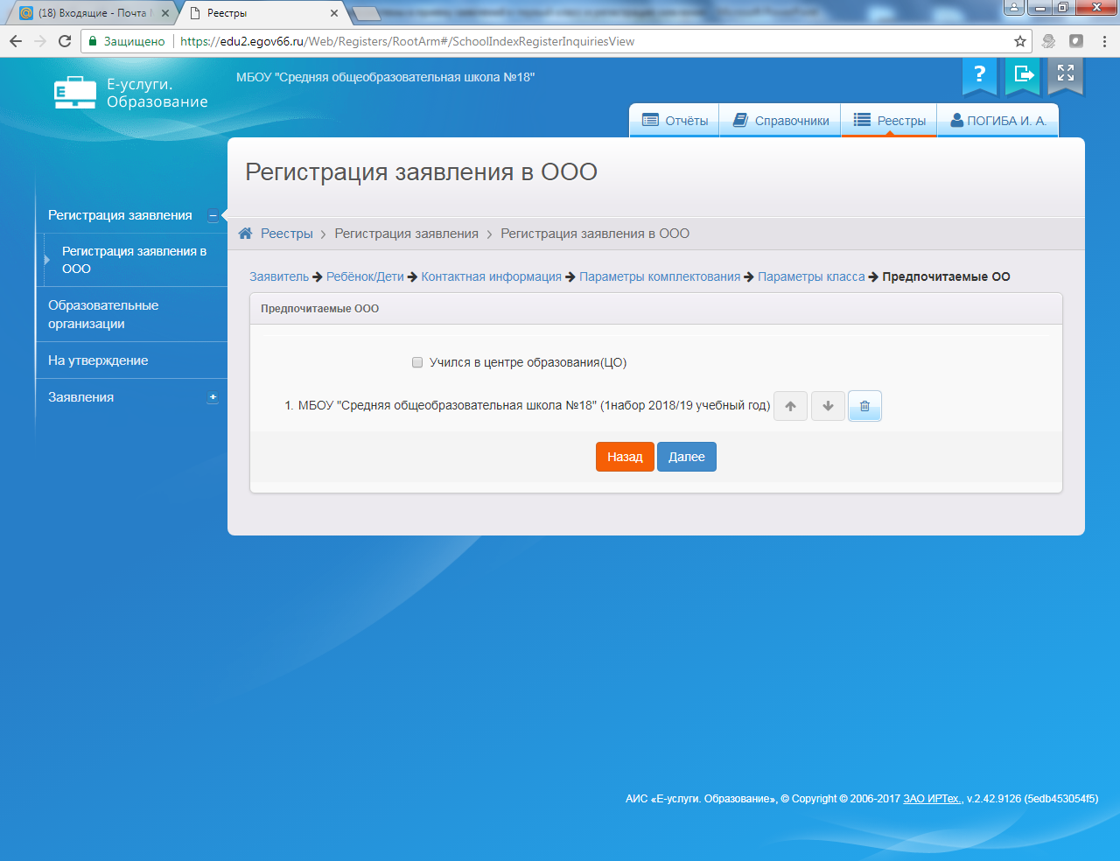
1_новый_01.09.2018

Slide 24
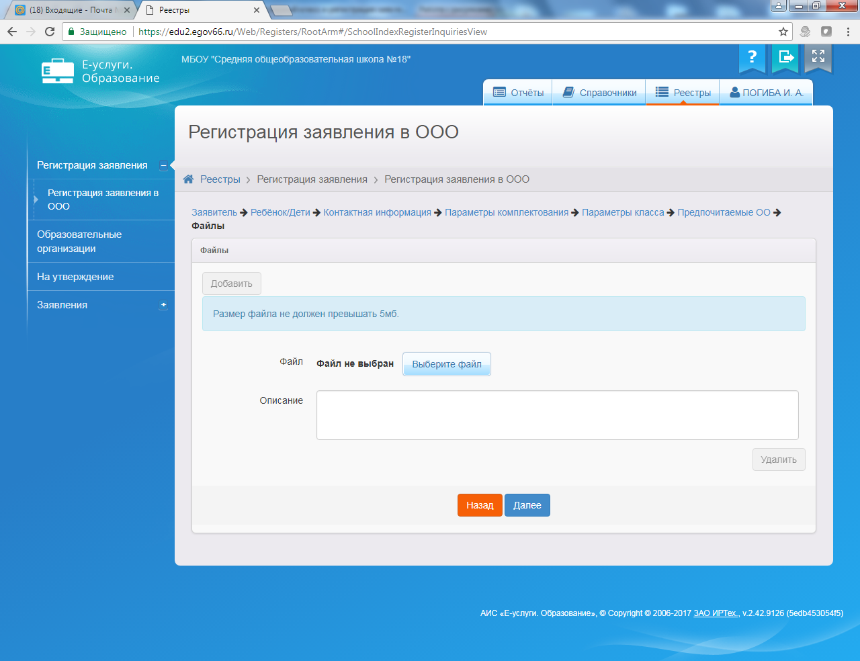

Slide 25
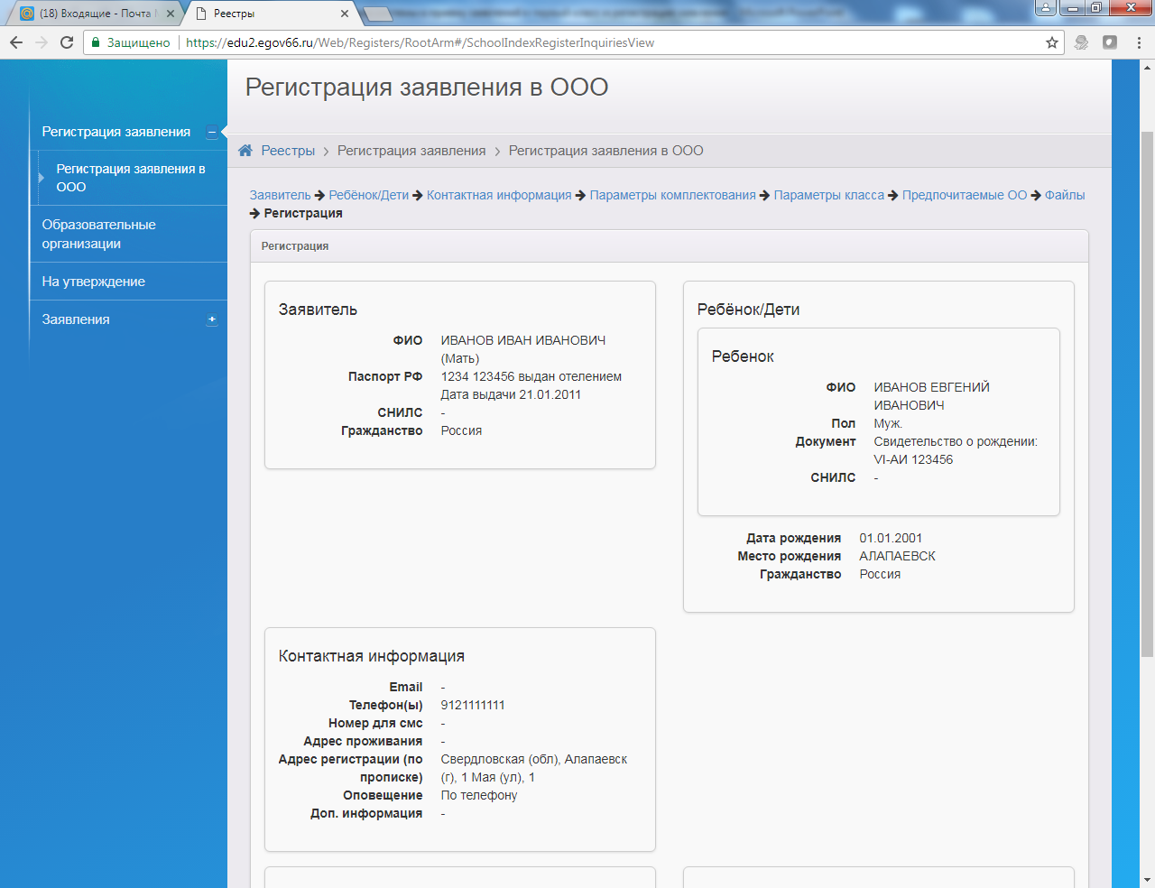

Slide 26
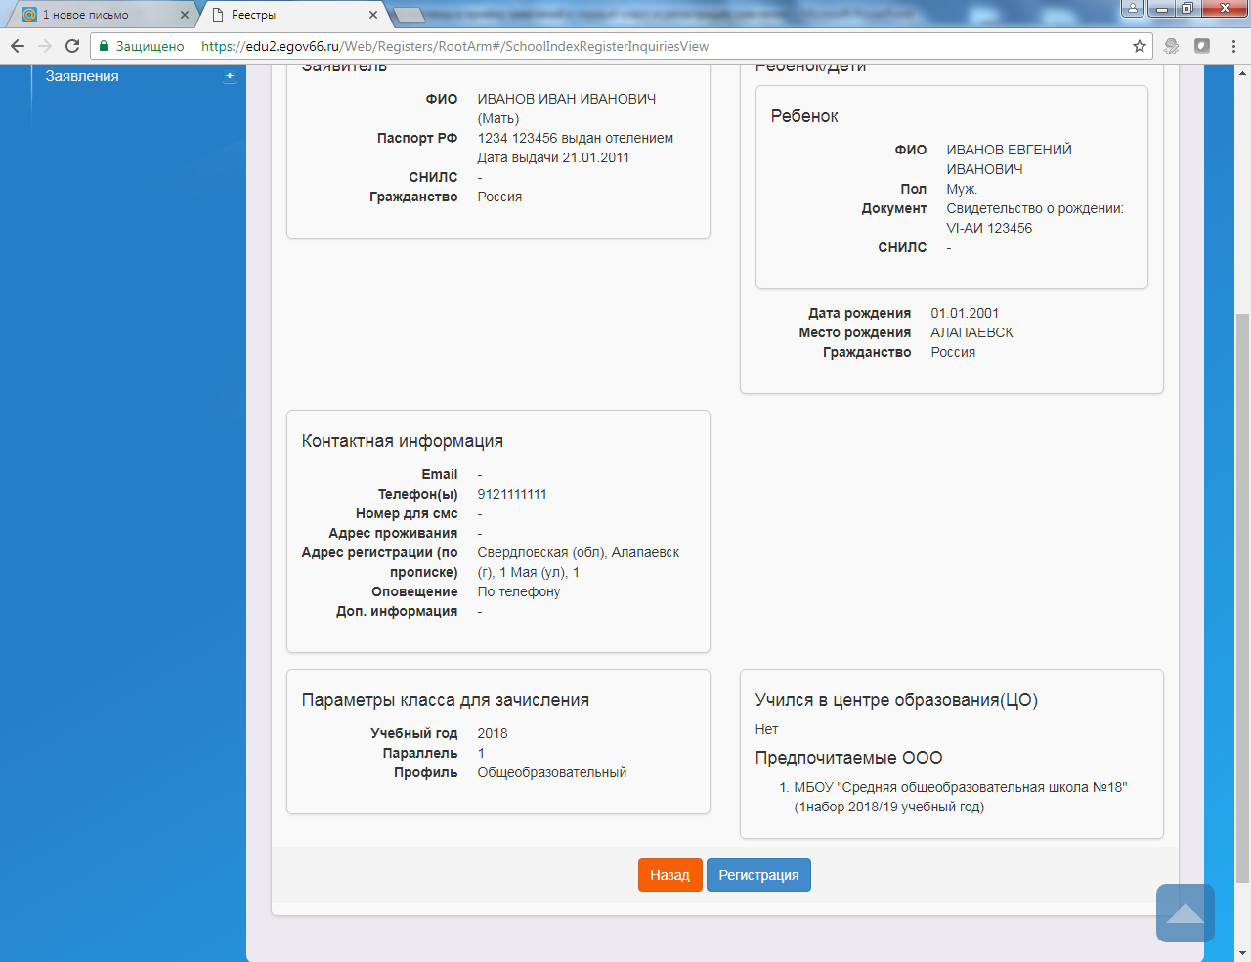
(1_новый_01.09.2018)

Slide 27
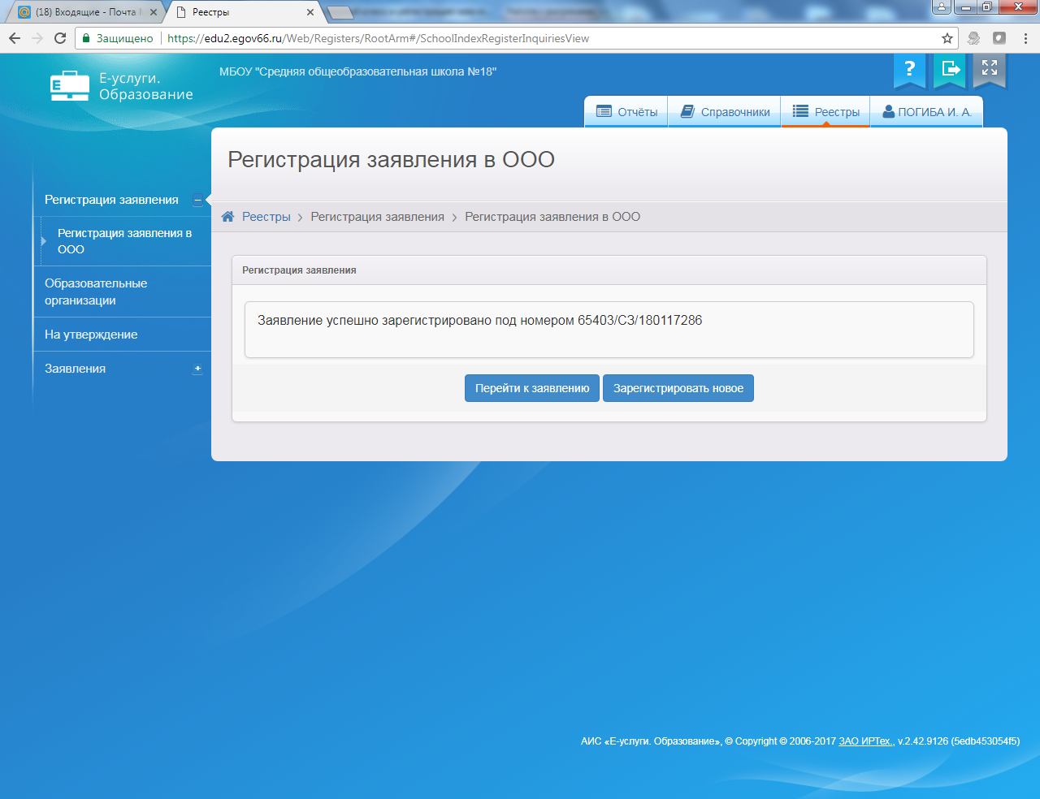

Slide 28
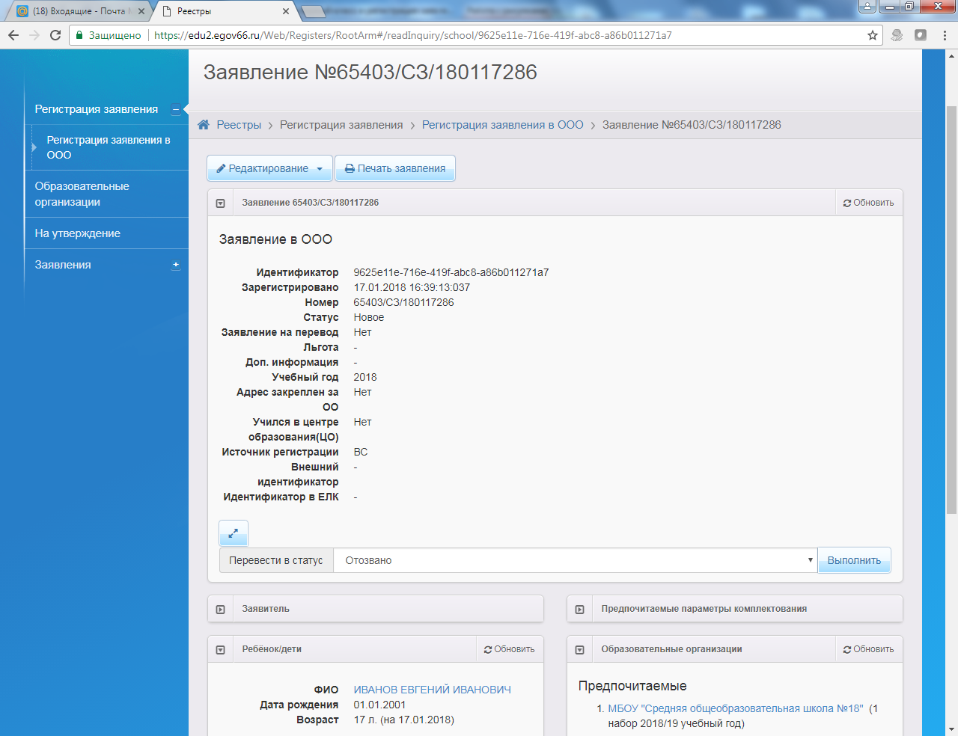
1_новый_01.09.2018

Slide 29
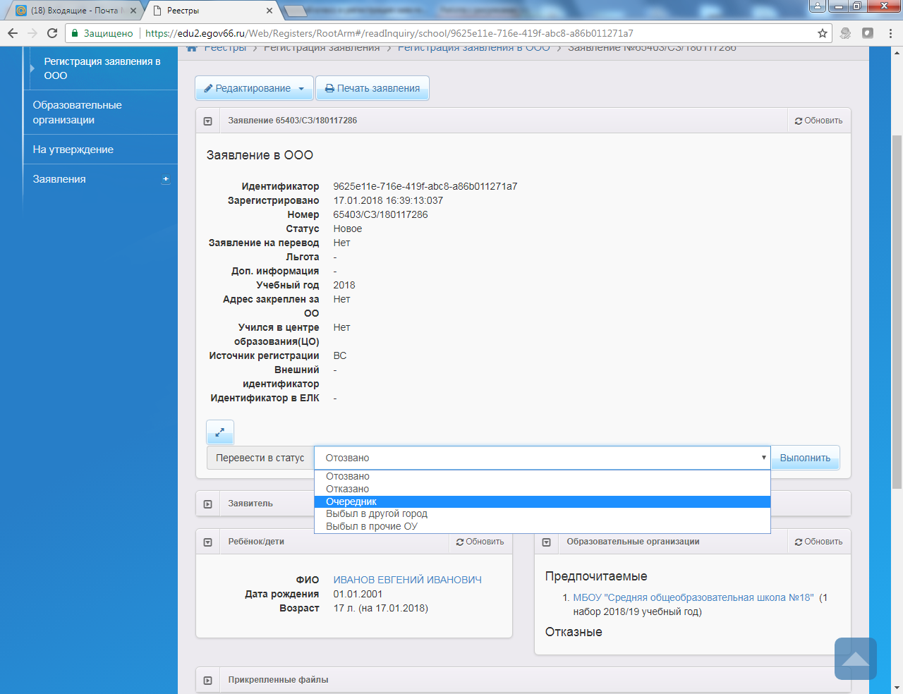
1_новый_01.09.2018

Slide 30
Конечный статус заявления – ОЧЕРЕДНИК

